Slide 1
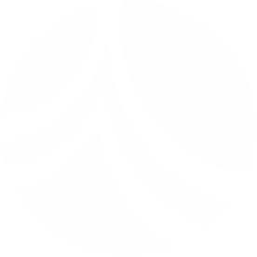


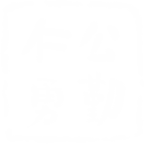
2023届高三数学周考试卷讲评
Presentation Template

Slide 2
一、考情分析
1、基本情况
考生数 | 总分 | 年平分 | 班平分 | 最高分 | 最低分 | 标准差 | 难度 | 区分度
57 | 150 | 93.16 | 90.04 | 126 | 35 | 16.05 | 0.62 | 0.34
120-150 | 110-119 | 100-109 | 90-99 | 60-89 | 0-59
6人 | 4人 | 15人 | 8人 | 17人 | 7人

Slide 3
2、每题情况
题号 | 1 | 2 | 3 | 4 | 5 | 6 | 7 | 8 | 13 | 14 | 15 | 16
做错 人数 | 2 | 1 | 6 | 10 | 49 | 17 | 15 | 31 | 1 | 26 | 20 | 53
题号 | 9 |  |  | 10 |  |  | 11 |  |  | 12
得分 | 0 | 2 | 5 | 0 | 2 | 5 | 0 | 2 | 5 | 0 | 2 | 5
人数 | 2 | 9 | 46 | 4 | 40 | 13 | 9 | 17 | 31 | 4 | 47 | 6
题号 | 17 | 18 | 19 | 20 | 21 | 22
平均得分 | 8.07 | 8.2 | 10.2 | 4.7 | 4.6 | 2.2

Slide 4
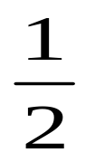
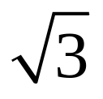
二、典型错题分析
5
A | B | C | D
39 | 6 | 8 | 4
1、思维欠缜密
5．已知圆锥的母线长为2，轴截面顶角的正弦值是 ，过圆锥的母线作截面，则截面面积的最大值是 ( )
A．1 B. C．1或2 D．2
C

Slide 5
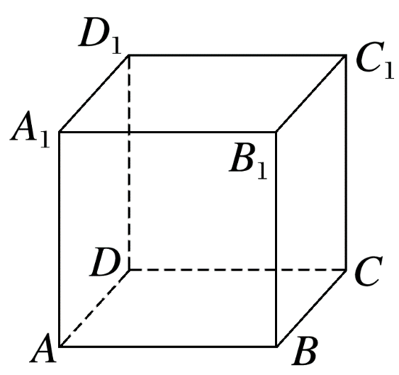
二、典型错题分析
2、转化意识淡薄
8．在棱长为6的正方体ABCD－A₁B₁C₁D₁中，M是BC的中点，点P是面DCC₁D₁内的动点，且满足∠APD＝∠MPC，则三棱锥D－PBC体积的最大值是 （ ）
A．12 B．24 C．18 D．36
A
8
A | B | C | D
26 | 9 | 13 | 9

Slide 6
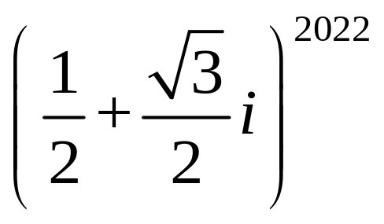
二、典型错题分析
3、信息理解不到位
10．1748年，瑞士数学家欧拉发现了复指数函数和三角函数的关系，并写出以下公式e^{ix}＝cos x＋isin x(x∈R，i为虚数单位)，这个公式在复变论中占有非常重要的地位，被誉为“数学中的天桥”．根据此公式，则有 ( )
A．e^{iπ}＋1＝0 B. ＝1
C．|e^{ix}＋e^{－ix}|≤2 D．－2≤e^{ix}－e^{－ix}≤2
ABC

Slide 7

二、典型错题分析
4、解题目标不明确
18．(本小题满分12分)
在△ABC中，角A，B，C的对边分别为a，b，c，若A＋C≤2B.
(1)求证：B≥ ；
(2)对n∈N*，请你给出一个n的值，使不等式
a^{n}＋c^{n}≤2b^{n}
成立或不成立，并证明你的结论．

Slide 8
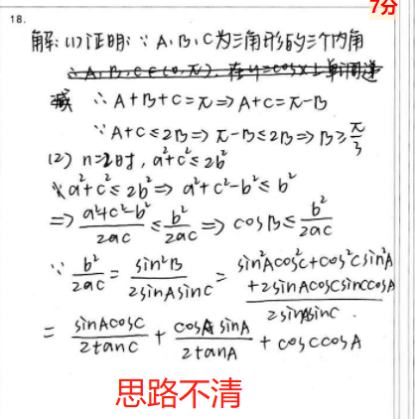

Slide 9
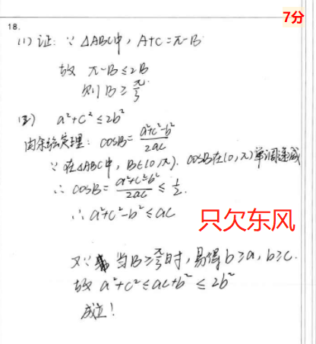

Slide 10
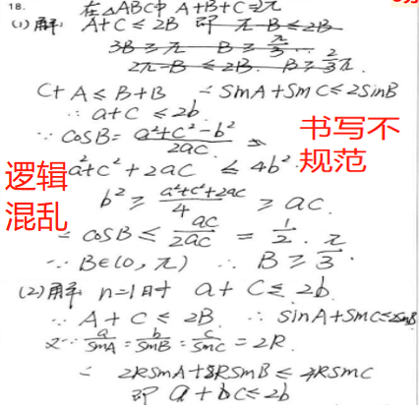

Slide 11
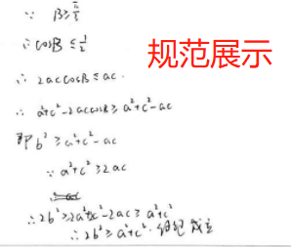
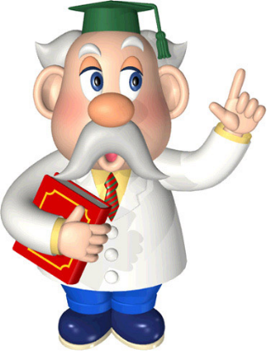
四个规范：
1.规范审题；
2.规范书写；
3.规范步骤；
4.规范推理。
要求

Slide 12
18．(本小题满分12分)
在△ABC中，角A，B，C的对边分别为a，b，c，若A＋C≤2B.
(1)求证：B≥ ；
(2)对n∈N*，请你给出一个n的值，使不等式
a^{n}＋c^{n}≤2b^{n}
成立或不成立，并证明你的结论．
思考：n＝3，4时不等式是否成立？并给予证明.

Slide 13
三、小结
1、思维欠缜密
2、转化意识淡薄
3、信息理解不到位
4、解题目标不明确

Slide 14
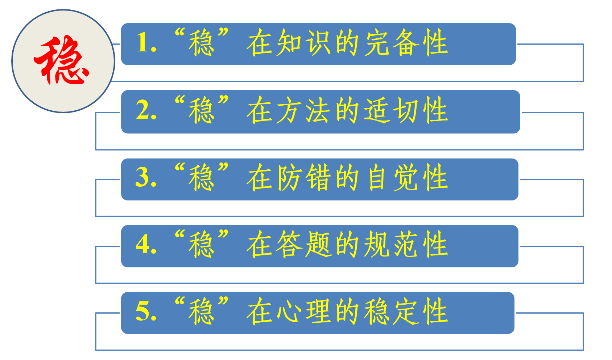
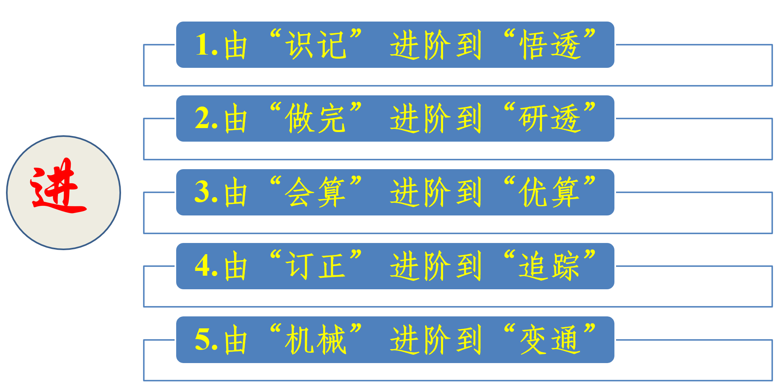

Slide 15
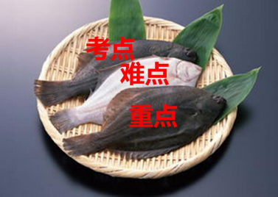

鱼
核心知识
鱼渔
兼得
思维方法
渔

Slide 16
四、作业
1、改正错题，整理笔记；
2、整改试题注意的问题：
①本题考查了哪些知识点？
②怎样审题？怎样打开解题思路？
③本题主要运用了哪些方法和技巧？关键步骤在哪里？
④答题中有哪些典型错误？哪些属于知识上、逻辑上、心理上还是策略上的原因？
The user can demonstrate on a projector or computer, or print the presentation
The user can demonstrate on a projector or computer, or print the presentation

Slide 17
谢 谢
Thanks

